Slide 1
HOOK
“¿Y si pudieras hacer tu rehabilitación en casa y saber, en tiempo real, si estás haciendo cada movimiento correctamente?”…
…sin un especialista al lado?
< 10
rehabilitadores por millón de habitantes en muchos países de ingresos bajos y medios OMS
50–65%
de pacientes no cumple su programa de ejercicios en casa
Physiopedia
2.400 M
personas viven con una condición mejorable con rehabilitació OMS
3,2 M
INEI, Censo 2017
peruanos viven con una limitación permanente (10,3%)
1 / 9
Problema
Solución
Cómo funciona
MVP
Negocio
Cierre
Notes:
≈15 s · HOOK (pregunta).
"¿Qué pasaría si una persona pudiera saber, mientras realiza un ejercicio de rehabilitación en casa, si lo está haciendo correctamente…" [CLIC] "…sin necesidad de tener a un especialista al lado?"
[CLIC ×3] Datos que respaldan la pregunta: 50–65% no cumple su programa en casa; 2.400 millones podrían beneficiarse de rehabilitación; faltan especialistas.

Slide 2
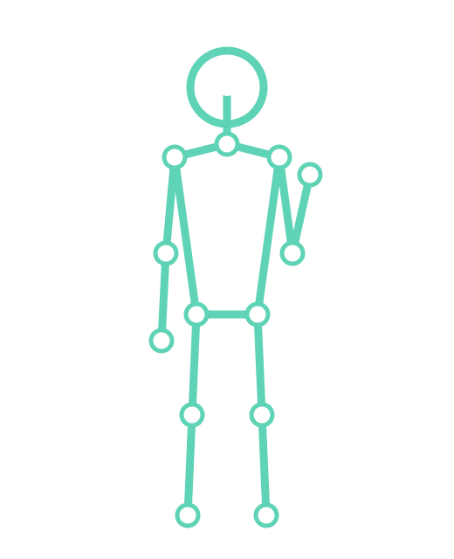
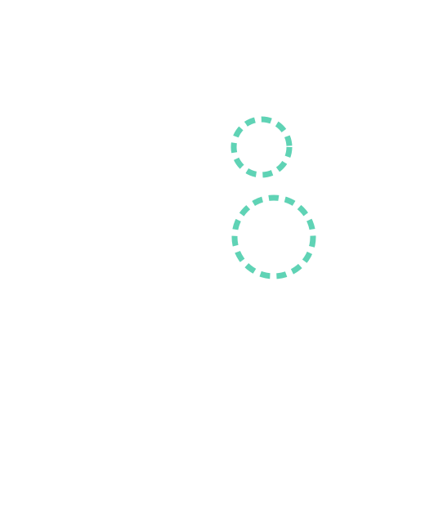
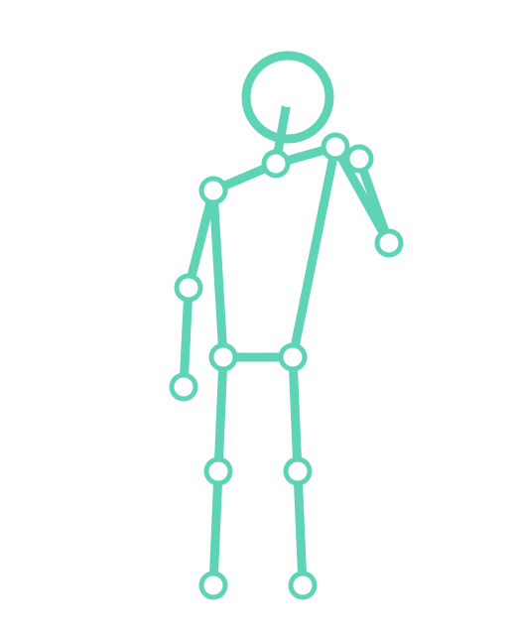
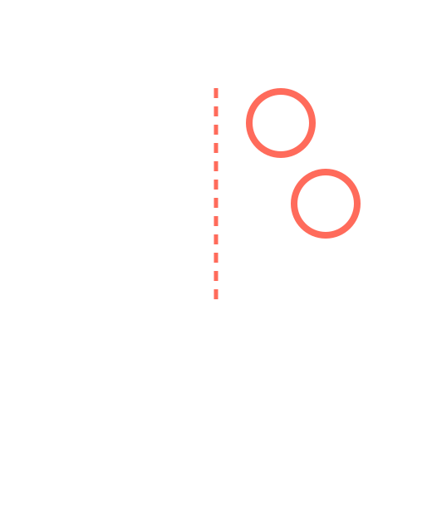
EL PROBLEMA
En casa, ¿quién verifica el movimiento?
Juego rápido: ¿cuál flexión de codo está bien hecha? Haz clic en A o en B.
A
B
Lo que el ojo no ve
Compensaciones pequeñas con hombro o tronco
Rango de movimiento incompleto
Repeticiones cada vez más rápidas
En casa nadie corrige
→ el paciente se desmotiva y abandona
✓ Correcto
Codo pegado al cuerpo, hombro y tronco estables
✗ Compensa
Sube el hombro, abre el codo e inclina el tronco
2 / 9
Problema
Solución
Cómo funciona
MVP
Negocio
Cierre
Notes:
≈15 s · PROBLEMA (interacción con el público).
"Hoy, muchos ejercicios de rehabilitación requieren que el paciente repita determinados movimientos de manera correcta y constante. El problema es que, fuera de una sesión con el fisioterapeuta, ¿quién verifica que el movimiento se esté realizando correctamente?"
Pregunta al público: ¿A o B? → haz clic SOBRE la figura A y luego sobre la B para revelar la respuesta (disparadores).
[CLIC en espacio libre / flecha] → aparece: "En casa nadie corrige".

Slide 3

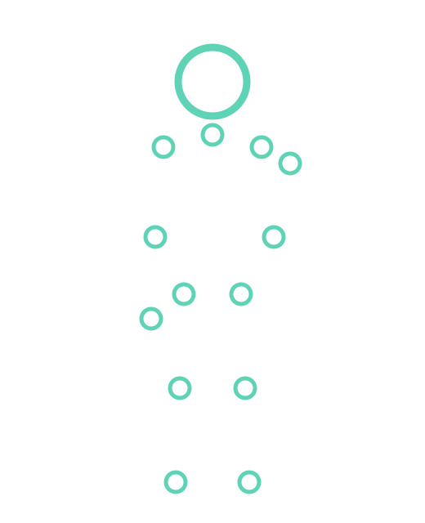
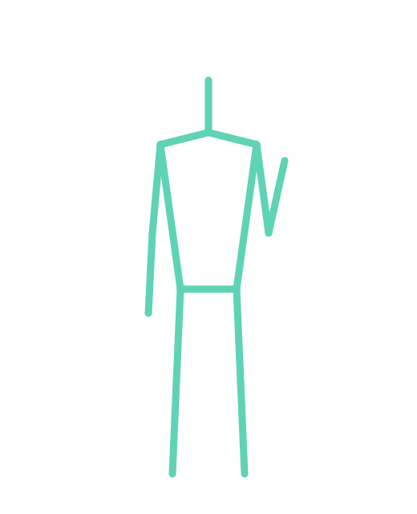
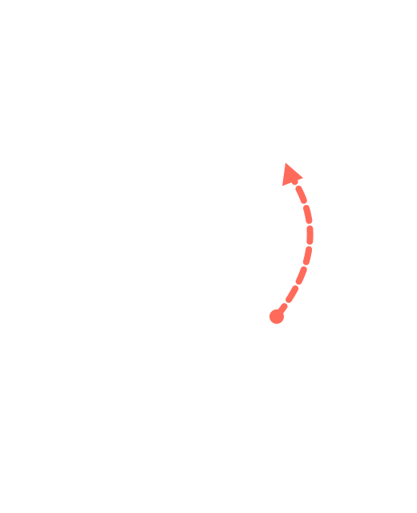

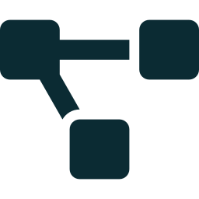

LA SOLUCIÓN
Una cámara que entiende el movimiento
1 · Keypoints
Detecta 33 puntos clave del cuerpo en cada cuadro del video (MediaPipe Pose).
2 · Esqueleto
Conecta los puntos en articulaciones: hombro, codo, muñeca, cadera, rodilla.
ángulo del codo
3 · Trayectoria
Sigue cómo cambian los ángulos y posiciones en el tiempo, repetición por repetición.
No solo vemos que te mueves: medimos cómo lo haces.
3 / 9
Problema
Solución
Cómo funciona
MVP
Negocio
Cierre
Notes:
≈15 s · SOLUCIÓN.
"Ahí aparece nuestro proyecto. Estamos desarrollando un sistema de visión computacional capaz de analizar el movimiento de una persona a través de una cámara."
[CLIC] "El sistema identifica el cuerpo mediante puntos clave —keypoints—,"
[CLIC] "construye el esqueleto de las articulaciones…"
[CLIC] "…y la trayectoria, para analizar cómo se ejecuta cada repetición."
[CLIC] cierre de la lámina.

Slide 4




LA DIFERENCIA
De contar repeticiones a evaluar el movimiento
Ejemplo: flexión de codo
Lo que hacen otros
Lo que hace GYMFITX Rehab
12
Ángulo del codo
rango completo
→
Posición del hombro
estable
repeticiones
Trayectoria de la mano
se desvía al final
¿Estuvieron bien hechas? No lo sabe.
Velocidad
cada vez más rápida
Valores ilustrativos
4 / 9
Problema
Solución
Cómo funciona
MVP
Negocio
Cierre
Notes:
≈20 s · LA DIFERENCIA.
"Pero no queremos simplemente detectar si una persona se mueve. Queremos entender cómo se mueve. Por ejemplo, si una persona realiza una flexión de brazo, nuestro modelo puede analizar…"
[CLIC] "…el ángulo del codo," [CLIC] "la posición del hombro," [CLIC] "la trayectoria de la mano" [CLIC] "y la velocidad del movimiento."
"A partir de esto, podemos comparar la ejecución con un patrón de referencia y detectar desviaciones. La diferencia está en pasar de contar repeticiones a evaluar el movimiento."

Slide 5




CÓMO FUNCIONA
Pipeline: del video al feedback
1
Captura
Video de la cámara del celular o laptop
›
2
Keypoints
MediaPipe detecta las articulaciones
›
3
Normalización
Ángulos y escala: independiente de altura y distancia
›
4
Análisis temporal
DTW compara la trayectoria con el patrón
›
5
Feedback
% de parecido y alertas en vivo
Clave: comparamos trayectorias en el tiempo, no imágenes sueltas.
5 / 9
Problema
Solución
Cómo funciona
MVP
Negocio
Cierre
Notes:
≈15 s · ARQUITECTURA.
"Nuestra arquitectura plantea un pipeline que va desde…"
[CLIC] "…la captura del video," [CLIC] "detección de keypoints" [CLIC] "y normalización del movimiento," [CLIC] "hasta el análisis temporal de la repetición" [CLIC] "y la generación de feedback."
[CLIC] Remata: comparamos trayectorias, no imágenes sueltas.

Slide 6



EL RETO TÉCNICO
Cada persona se mueve distinto
Altura y distancia
→ ángulos articulares, no píxeles
Velocidad
→ DTW alinea ambas curvas en el tiempo
Amplitud
→ z-score y umbral calibrado con el patrón
Curvas simuladas para ilustrar
DTW alinea las dos curvas → parecido 86% · le falta rango
6 / 9
Problema
Solución
Cómo funciona
MVP
Negocio
Cierre
Notes:
≈20 s · EL RETO.
"Y aquí está una de las partes más importantes del proyecto: el movimiento de cada persona es diferente."
[CLIC] "Una persona puede ser más alta o más baja," [CLIC] "tener diferente velocidad" [CLIC] "o realizar el ejercicio con una amplitud distinta."
"Por eso necesitamos técnicas de normalización y modelos temporales capaces de comparar trayectorias, no solamente imágenes individuales."
[CLIC] Señala el gráfico: el paciente es más lento y flexiona menos; DTW alinea ambas curvas y da el % de parecido.

Slide 7

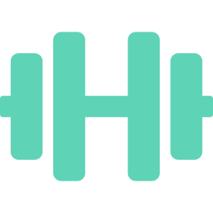

MVP
Pocos ejercicios, bien medidos
Ejercicios iniciales
Lo que entrega
Brecha vs. competencia
Apertura y cierre de mano
Detecta
cada repetición
 | Evalúa calidad | Sin sensores | A tu medida
Hoja / PDF | ✗ | ✓ | ~
Video genérico | ✗ | ✓ | ✗
Contador de reps | ✗ | ✓ | ✗
Sensores wearables | ✓ | ✗ | ~
GYMFITX Rehab | ✓ | ✓ | ✓
Flexión de codo
Evalúa
la calidad de ejecución
Rotación de hombro
Reporta
indicadores claros al paciente y al terapeuta
POC manos + DTW
›
Prototipo panel del terapeuta
›
MVP · 30 días web en Vercel / Render
7 / 9
Problema
Solución
Cómo funciona
MVP
Negocio
Cierre
Notes:
≈15 s · MVP.
"Nuestro MVP se enfocará inicialmente en un conjunto reducido de ejercicios de rehabilitación, donde el sistema pueda…"
[CLIC] "…identificar la repetición," [CLIC] "analizar su ejecución" [CLIC] "y entregar indicadores comprensibles para el usuario."
Tabla: somos los únicos que evalúan la calidad sin sensores y con el patrón del propio terapeuta.
[CLIC ×3] Hoja de ruta: POC → Prototipo → MVP en 30 días.

Slide 8



NEGOCIO E IMPACTO
Un mercado que crece 14% al año
TAM · USD 4,7 mil MM
Telerehabilitación global (2023); USD 15,4 mil M al 2032 · SNS Insider, en Peru $ 200 mil
S/ Modelo
Suscripción B2B: S/ 20 por paciente activo al mes (propuesta).
TAM
SAM
SAM · 3,2 M personas
Peruanos con limitación permanente · INEI 2017
Sostenible
La IA corre en el dispositivo: servidor barato y el video no sale de casa.
SOM
SOM · 10 clínicas
Meta año 1 en Lima, ~1.000 pacientes activos (supuesto)
Valor
El paciente sabe si lo hace bien; el terapeuta sigue a más pacientes.
8 / 9
Problema
Solución
Cómo funciona
MVP
Negocio
Cierre
Notes:
≈10 s · MERCADO.
[CLIC] Telerehabilitación: USD 4,7 mil M en 2023, creciendo 14,1% anual. [CLIC] En Perú, 3,2 millones de personas con limitación permanente. [CLIC] Meta del primer año: 20 clínicas en Lima.
[CLIC] Modelo: S/ 30 por paciente activo al mes (propuesta a validar); la IA corre en el dispositivo, así que el costo de servidor es bajo.

Slide 9
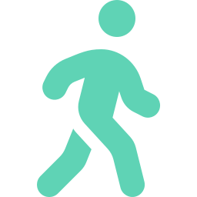
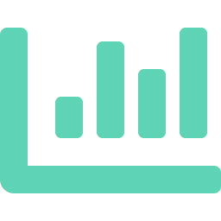

CIERRE
No queremos contar repeticiones.
Queremos darte calidad en el movimiento.
Movimiento
→
Datos
→
Feedback útil
Equipo
Diego Sanchez - Product Engineer (Frontend, streaming, database, api)
Yessenia Chirinos - Validation Engineer (Train/test, movimientos, vias)
Estuardo Oliver – Computer Visión / ML (Keypoints, DTW, tracking)
Buscamos 3 clínicas piloto
para validar el MVP en 30 días.
¿Se suman?
9 / 9
Problema
Solución
Cómo funciona
MVP
Negocio
Cierre
Notes:
≈20 s · CIERRE.
"El objetivo final no es reemplazar al fisioterapeuta. Es convertir una cámara en una herramienta de apoyo que permita obtener información objetiva sobre cómo se está realizando un ejercicio, incluso fuera de la consulta."
"Hoy una cámara puede reconocer una cara, un objeto o una persona. Nosotros queremos llevar esa capacidad al movimiento humano."
[CLIC ×3] "Ese es nuestro objetivo: transformar movimiento en datos, y datos en feedback útil para la rehabilitación."
[CLIC] Equipo. [CLIC] Llamado a la acción. Termina mirando al jurado (lenguaje corporal).

